Slide 1

Clase 48. Programación Backend
Desarrollo de una API REST en Deno

Slide 2


Desarrollar API REST con Deno y Express.
Realizar API REST con Deno y la dependencia Oak.
OBJETIVOS DE LA CLASE

Slide 3




CRONOGRAMA DEL CURSO
Clase 47
Clase 48
El futuro de Nodejs: Deno
Desarrollo de una API REST en Deno
PROYECTO EN DENO
USANDO DENO EXPRESS
SERVIDOR EN DENO
USANDO OAK
SERVIDOR DENO CON HTTP
ENTREGA DEL PROYECTO FINAL
SERVIDOR EN DENO

Slide 4

MANEJO DE DEPENDENCIAS EN DENO

Slide 5


Como vimos la clase pasada, Deno utiliza URLs para el manejo de dependencias.
En proyectos grandes con muchas dependencias, actualizar los módulos será engorroso y llevará mucho tiempo si todos se importan individualmente en módulos individuales y sin un administrador de paquetes.
La práctica estándar para resolver este problema en Deno es crear un archivo deps.ts.

Slide 6


Archivo deps.ts
En este, se hace referencia a todas las dependencias remotas requeridas y los métodos y clases requeridos se re-exportan.
Los módulos locales dependientes luego hacen referencia a los deps.ts en lugar de a las dependencias remotas.
Si ahora, por ejemplo, se usa una dependencia remota en varios archivos, la actualización a una nueva versión de esta dependencia remota es mucho más simple, ya que esto se puede hacer solo dentro de deps.ts.
Con todas las dependencias centralizadas en deps.ts, gestionarlas se vuelve más fácil

Slide 7

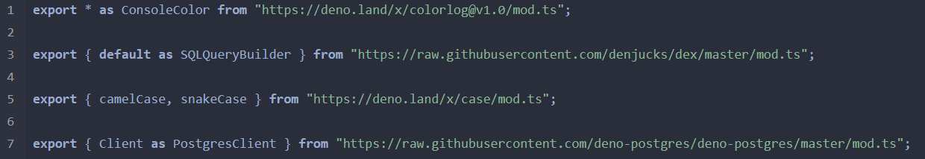
Archivo deps.ts
Las dependencias de desarrollo también se pueden administrar en un archivo dev_deps.ts separado, lo que permite una separación clara entre las dependencias que son solo de desarrollo y las de producción.
Se puede exportar toda la dependencia, o solo algunos métodos. Vemos algunos ejemplos de módulos exportados desde el archivo deps.ts.

Slide 8
API REST CON DENO Y EXPRESS

Slide 9
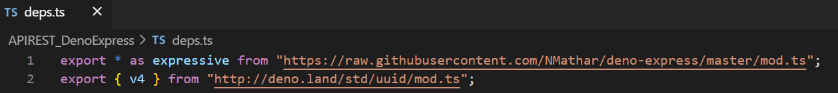
Usando Deno-Express
Para comenzar a crear nuestra API REST, vamos a crear el archivo de dependencias, deps.ts donde vamos a importar el módulo de deno-express. Este es una solución para crear un servidor en Deno de la forma en que lo creamos en Node con Express.
También importamos el método v4 del módulo uuid de Deno, para generar Id random.

Slide 10
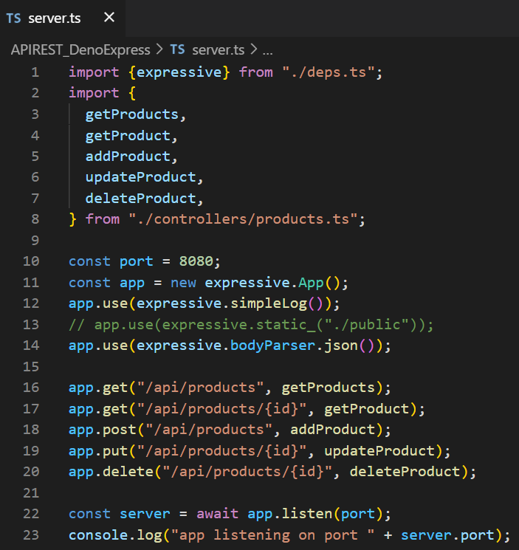
Servidor
En el archivo server.ts configuramos el servidor y las rutas. Los métodos de las rutas los importamos desde el controlador.
Importamos expressive de depts.ts y vamos a usar de este el método simpleLog() que se usa para loguear el estado de la solicitud y la respuesta y el método bodyParser.json() que devuelve un middleware que solo analiza json y solo mira las solicitudes donde el encabezado Content-Type coincide con la opción type.
Además, creamos la instancia app de expressive para las rutas (méotodos get, post, put y delete) y para el servidor (método listen).

Slide 11
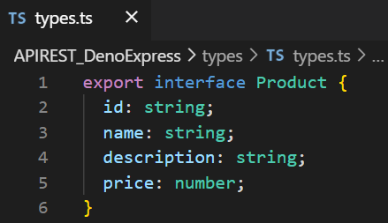
Controlador
Antes de definir los métodos en el controlador, tenemos un archivo llamado types.ts.
En este, definimos el modelo de producto, como una interfaz.
Cada producto va a tener su id, nombre, descripción y precio.

Slide 12
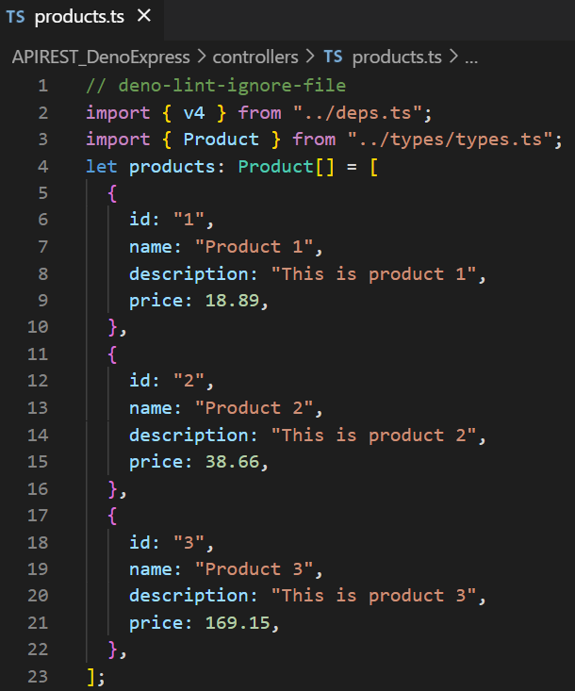
Controlador
Creamos el archivo de controlador, llamado products.ts.
En este, primero definimos el array de productos, ya que la persistencia va a ser en memoria.
Lo definimos usando la interfaz que escribimos anteriormente.
Importamos también el método v4 del archivo de dependencias.

Slide 13
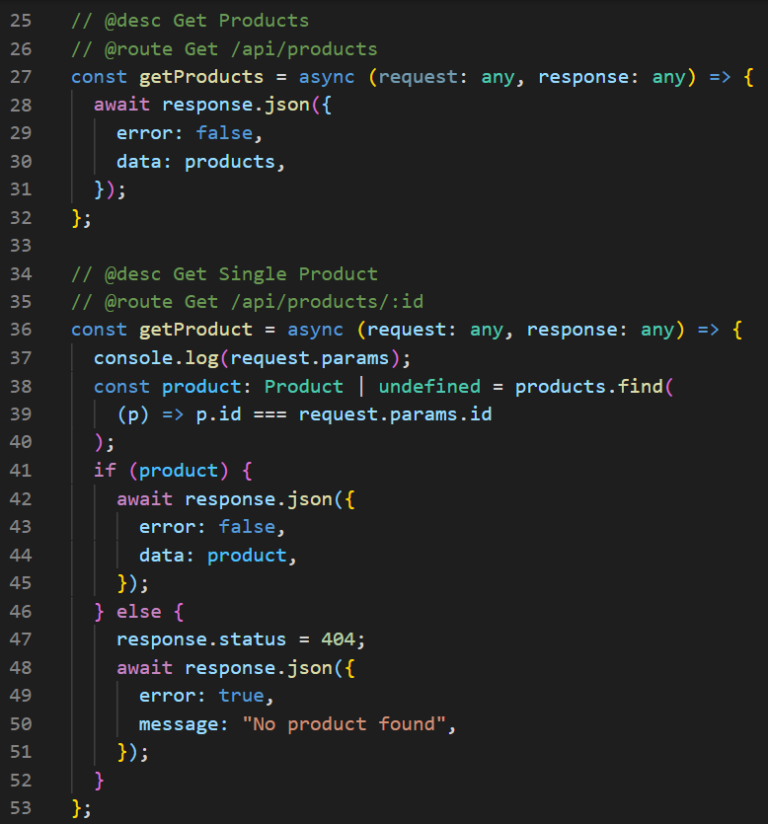
Controlador
Tenemos ahora los métodos por GET para traer todos los productos, y para traer un solo producto por su id.
Vemos que usamos request y response como parámetro de las funciones de controlador. Esto lo hace similar a Express con Node.
Sino Deno, como vimos la clase pasada, usa el parámetro ctx.

Slide 14
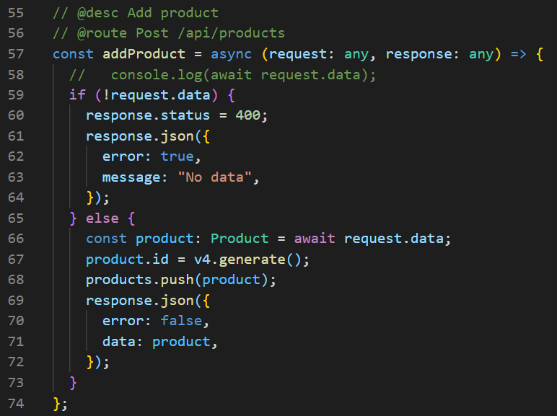
Controlador
Tenemos ahora el método para crear un nuevo producto.
Vemos que tomamos los datos del producto como request.data. Esto se diferencia de Node que era el body del request. Además, para que nos lleguen los datos correctamente, tomamos los datos con await, ya que es asincrónico.
El id lo generamos al azar con el método generate() del v4.

Slide 15
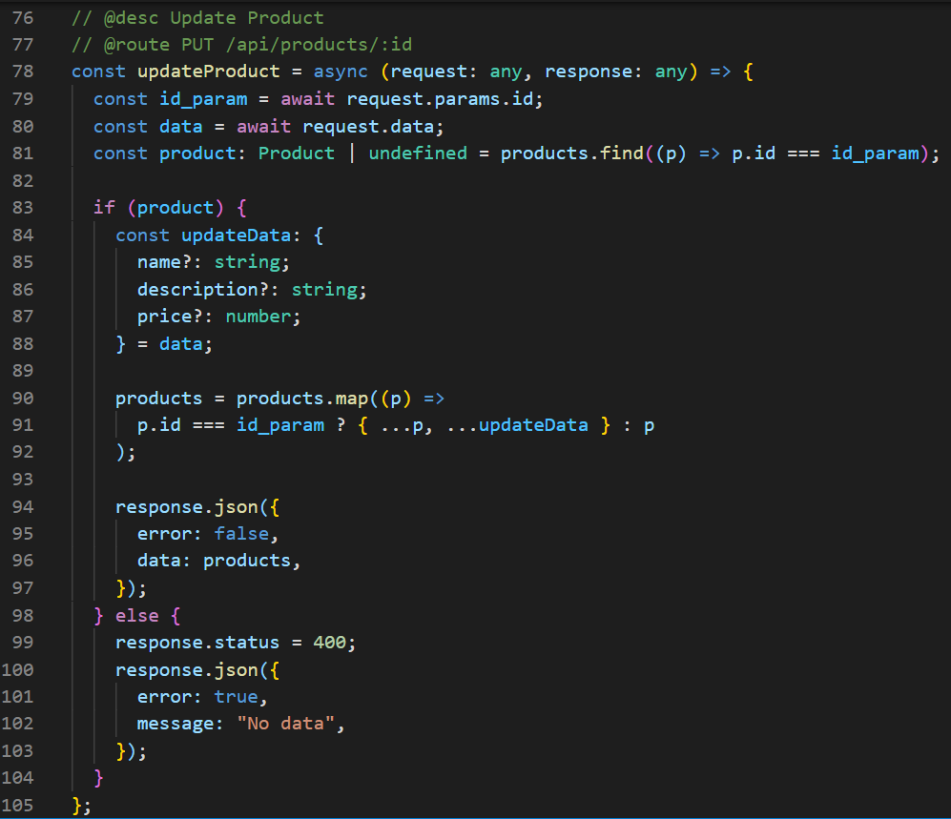
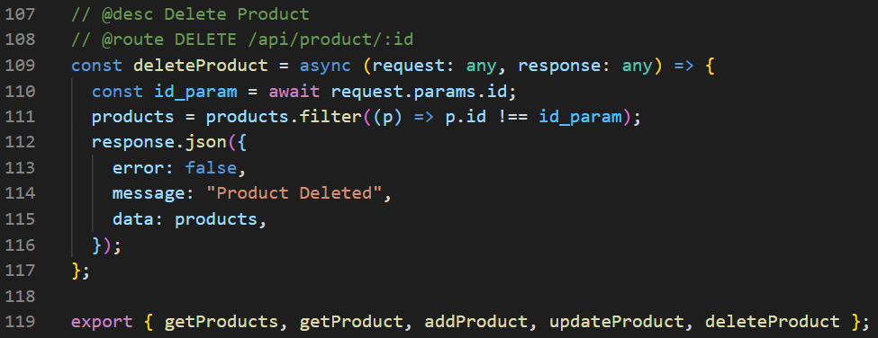
Controlador
Finalmente tenemos los métodos para modificar y eliminar producto.
El id que viene por parámetro, lo tomamos como en Express como request.params.id aunque también con await como la data.

Slide 16
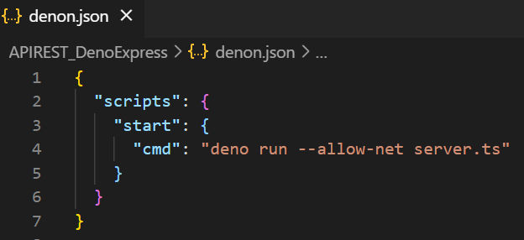
Ejecución de la API
De esta forma, nos queda configurada nuestra API REST con Deno-Express para hacer un simple CRUD.
Para ejecutar el servidor vamos a usar Denon, para lo que primero debemos instalarlo por consola en nuestro proyecto, como vimos la clase pasada, con el comando: deno install -qAf --unstable https://deno.land/x/denon/denon.ts
Configuramos luego el archivo denon.json. En él especificamos los scripts para los distintos comandos.

Slide 17
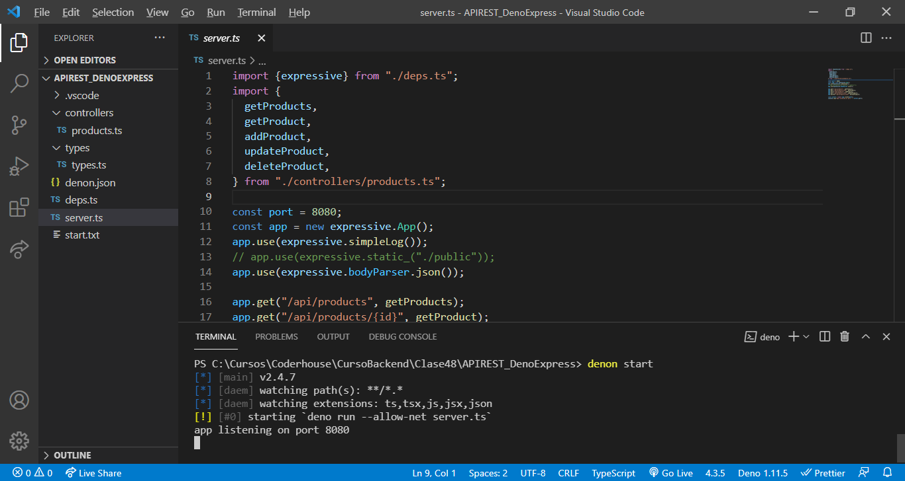
Ejecución de la API
Entonces podemos ejecutar directamente el servidor con el comando: denon start. Con este se ejecutará el server.ts con los permisos de red.
Además, como es con Denon, queda en escucha y ante cualquier cambio se reinicia el servidor de forma automática.

Slide 18
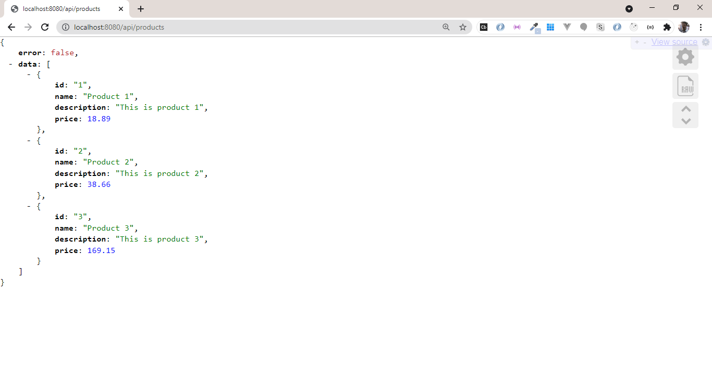
Ejecución de la API
Finalmente, podemos ir al navegador a probar la ruta por GEt “/api/products” para traernos el listado de todos los productos que tenemos.

Slide 19


USANDO DENO-EXPRESS
Tiempo: 15 minutos

Slide 20
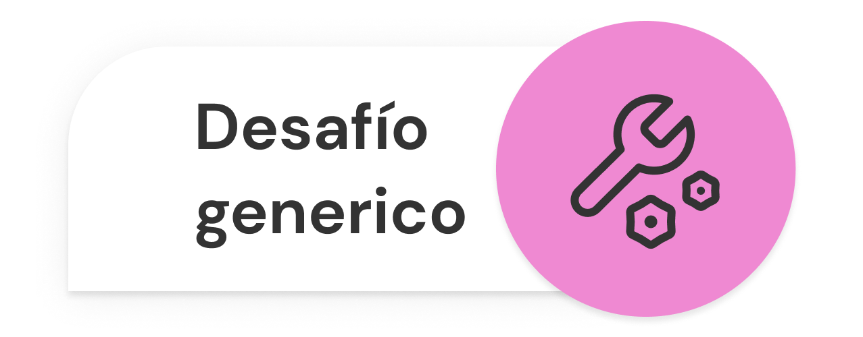
USANDO DENO-EXPRESS
Tiempo: 15 minutos
Crear un servidor con Deno que permita incorporar productos con su nombre, descripción y precio y listarlos utilizando deno-express
Utilizar denon para el reinicio del servidor en caso de cambiar el código fuente.
Centralizar el uso de las dependencias en un sólo archivo deps.ts
Realizar la entrada de los productos a través de una ruta post '/api/productos' utilizando postman y verificar en el navegador la lista cargada en misma ruta get.

Slide 21
API REST CON OAK

Slide 22
OAK

Slide 23
¿De qué se trata?
Oak es un framework de middleware para el servidor http de Deno, incluido un middleware de enrutador.
Este framework de middleware está inspirado en Koa y enrutador de middleware inspirado en @ koa/router.
La arquitectura principal de los frameworks de middleware como oak es, como era de esperar, el concepto de middleware. Se trata de funciones que la aplicación ejecuta en un orden predecible entre el momento en que la aplicación recibe una solicitud y el envío de la respuesta.
Estas funciones de middleware son las que nos permiten dividir la lógica de nuestro servidor en funciones separadas que la contienen.

Slide 24
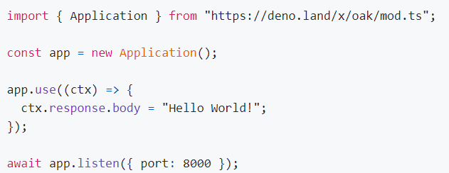
Clase Application
La clase principal de Oak es Application. Esta envuelve la función serve() del paquete http.
Tiene dos métodos: .use() y .listen(). El middleware se agrega a través del método .use() y el método .listen() iniciará el servidor y comenzará a procesar solicitudes con el middleware registrado.

Slide 25
Clase Application
Una instancia de Application también tiene algunas propiedades:
.keys: se utilizarán al firmar y verificar cookies. El valor se puede establecer en un array de keys y una instancia de KeyStack, o un objeto que proporciona la misma interfaz que KeyStack
.proxy: Tiene valor predeterminado false, pero se puede configurar a través de las opciones del constructor de la aplicación. Esto tiene la intención de indicar que la aplicación está detrás de un proxy y utilizará X-Fordered-Proto, X-Fordered-Host y X-Fordered-For al procesar la solicitud, lo que debería proporcionar información más precisa sobre la solicitud.
.state: Un registro del estado de la aplicación, que puede ser fuertemente tipado especificando un argumento genérico al construir una Appication(), o inferido pasando un objeto de estado (por ejemplo, Application({estado})).

Slide 26
Context
A cada función de middleware se le pasa un contexto cuando se invoca. Este contexto representa "todo" lo que el middleware debe saber sobre la solicitud y la respuesta actual que está manejando la aplicación. El contexto también incluye otra información que es útil para procesar solicitudes.

Slide 27
Propiedades del contexto
.app: Una referencia a Application que invoca este middleware.
.cookies: La instancia de Cookies para este contexto que nos permite leer y configurar cookies.
.request: El objeto Solicitud que contiene detalles sobre la solicitud.
.response: El objeto Respuesta que se utilizará para formar la respuesta enviada al solicitante.
.respond: Determina si cuando el middleware termina de procesarse, la aplicación debe enviar el .response al cliente. Si es verdadero, se enviará la respuesta, y si es falso, no se enviará la respuesta. El valor predeterminado es verdadero, pero ciertos métodos, como .upgrade() y .sendEvents() establecerán esto en falso.
.socket: Esto no estará definido si la conexión no se ha actualizado a un socket web. Si la conexión se ha actualizado, se establecerá la interfaz .socket.
.state: Un registro del estado de la aplicación, que puede ser fuertemente tipado especificando un argumento genérico al construir una Application(), o inferido pasando un objeto de estado (por ejemplo, Application({state})).

Slide 28
Métodos del contexto pasado al middleware
.assert(): Hace una aserción, que si no es verdadera, arroja un HTTPError, cuya subclase es identificada por el segundo argumento, siendo el mensaje el tercer argumento.
.send(): Transmite un archivo al cliente solicitante.
.sendEvents(): Convierte la conexión actual en una respuesta de evento enviada por el servidor y devuelve un ServerSentEventTarget donde los mensajes y eventos se pueden transmitir al cliente. Esto establecerá .respond en falso.
.throw(): Lanza un HTTPError, cuya subclase se identifica por el primer argumento, y el mensaje se pasa como el segundo.
.upgrade(): Intenta actualizar la conexión a una conexión de socket web y resuelve con una interfaz de socket web. Esto establecerá .respond en falso.

Slide 29
Router - Handlers
En Oak tenemos un router que nos va a permitir definir las rutas de nuestra API REST.
El router de Oak es también un middleware con la salvedad de que en él podemos definir el método (GET, POST, DELETE, PATCH, etc) al que el middleware va responder, la ruta especifica y lógicamente un handler o función que se va a ejecutar cuando una petición se realice a dicha ruta/método.
Los handlers son simplemente las funciones que responden a cada ruta. Cuando llamamos al método GET para obtener un registro es necesario acceder a los parámetros GET de la url. Esto en Oak se realiza mediante el helper getQuery que nos permite acceder a los slugs de la url, parámetros queryString etc.
En el caso de los parámetros POST, en la propiedad request existe un método body que nos devuelve los valores pasados en el mismo.

Slide 30
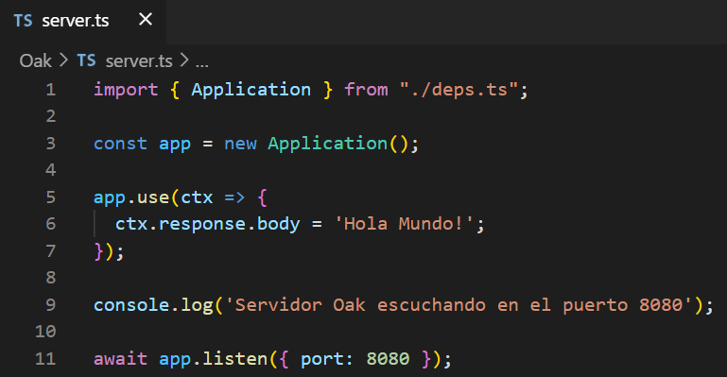
Ejemplo servidor con Oak
Vamos a hacer un simple servidor, con el método Application de la dependencia Oak.
Importamos Application en el archivo deps.ts y luego creamos un servidor que simplemente va a escribir “Hola Mundo” como respuesta en la ruta “/”.

Slide 31
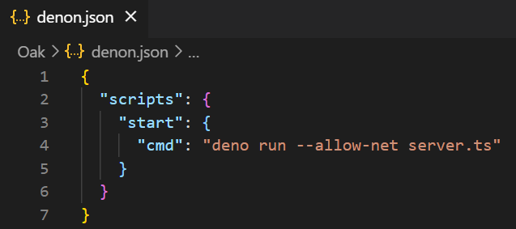
Ejemplo servidor con Oak
Para ejecutarlo, primero instalamos denon así podemos utilizar esta dependencia. Usamos como ya vimos el comando: deno install -qAf --unstable https://deno.land/x/denon/denon.ts
Luego, creamos el archivo denon.json para definir el script a ejecutar. En este caso necesitamos solamente permisos de red por lo que queda como:

Slide 32
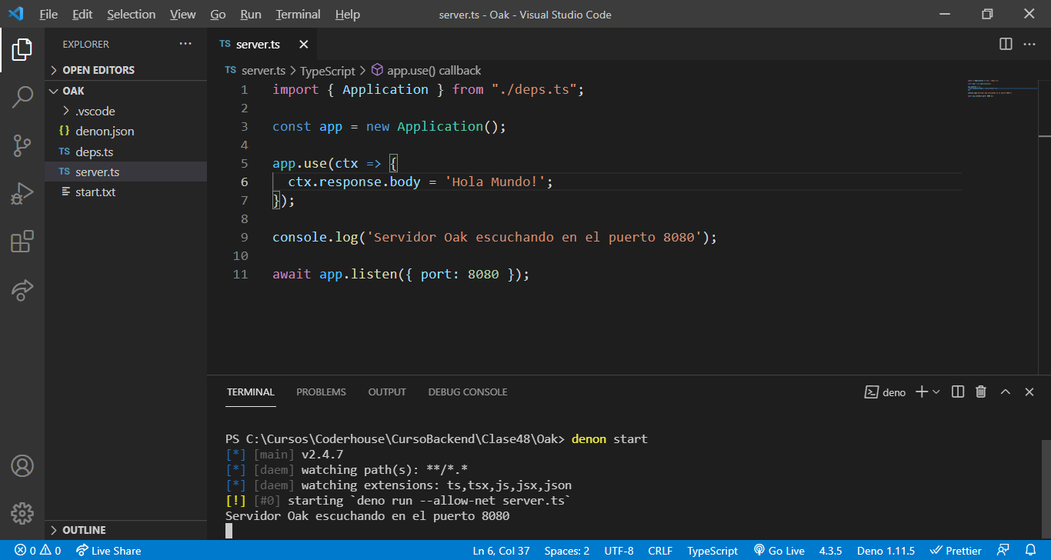
Ejemplo servidor con Oak
Podemos ahora entonces ejecutar el servidor con el comando denon start. Este ejecutará el script que definimos, por lo que se iniciará el servidor sin ningún problema.

Slide 33
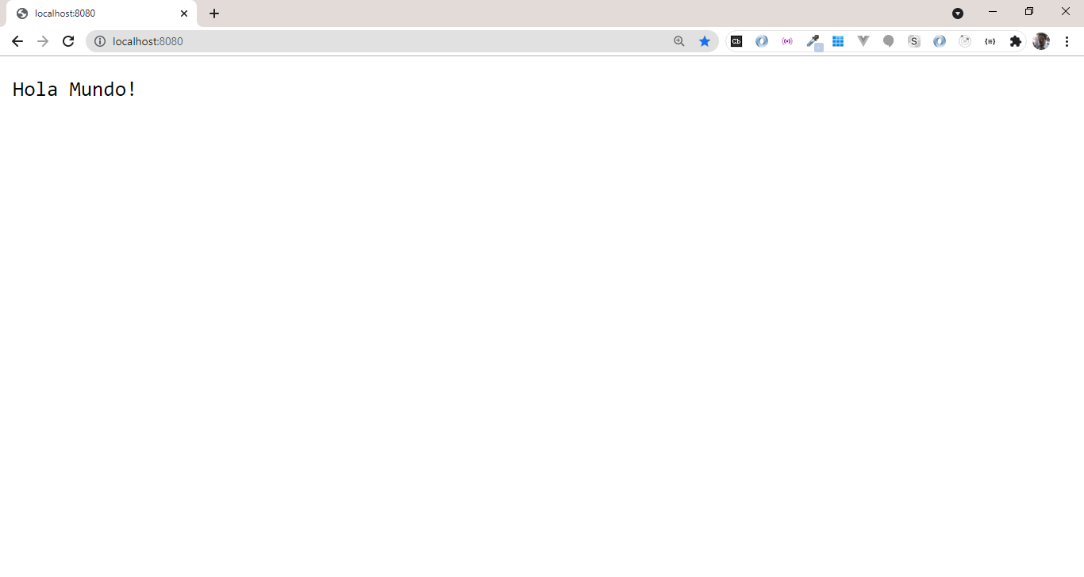
Ejemplo servidor con Oak
Si vamos entonces al navegador, en el puerto 8080 podemos ver el “Hola Mundo!” como respuesta de nuestro servidor.

Slide 34

☕
BREAK
¡5/10 MINUTOS Y VOLVEMOS!

Slide 35
API REST CON OAK - PERSISTENCIA EN MEMORIA

Slide 36
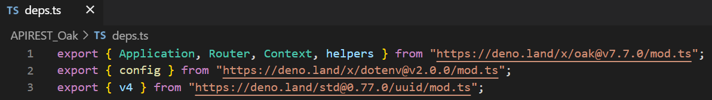
Dependencias
Comenzamos importando las dependencias que vamos a utilizar en el archivo deps.ts.
En este caso, importamos los métodos Application, Router, Context y helpers de Oak.
Además, importamos el método config del módulo dotenv y el método v4 del uuid.

Slide 37
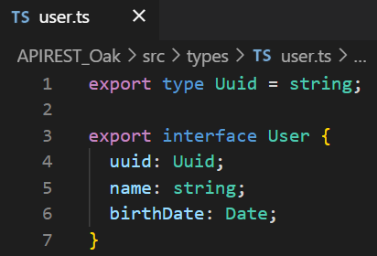
Modelo
Definimos el modelo de usuario que vamos a usar en esta API REST. El archivo es users.ts dentro de la carpeta types.
En este caso, es una interfaz con 3 parámetros. Esto son el Uuid que es el identificador del usuario, el nombre y la fecha de nacimiento.
El objetivo de nuestra API REST será el de buscar, crear y actualizar usuarios.

Slide 38
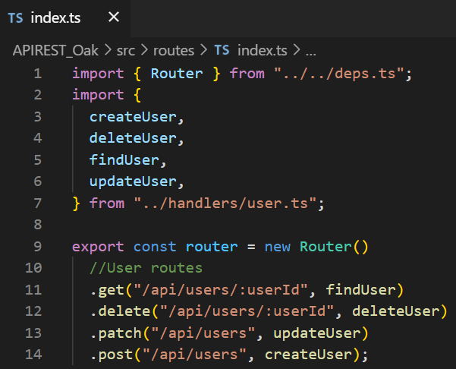
Rutas
En el archivo index.ts de la carpeta routes definimos las rutas.
Usamos los méotods GET, DELETE, PATCH y POST de la instancia de Router.
Además, definimos qué método del handlers se corresponde con cara ruta.
Al tener estos métodos separados, estamos usando una arquitectura en capas.

Slide 39
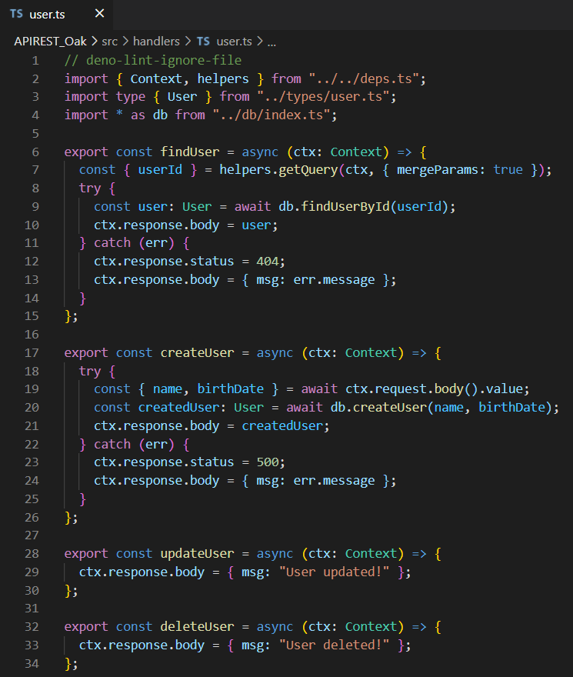
Handlers
Tenemos en la carpeta handlers el archivo users.ts.
En este, definimos las funciones de los métodos que corresponden a cada ruta.
Vemos que usamos helpers.getQuery para obtener el id de parámetro de la ruta.
Además, usamos ctx.request.body().value para tomar los datos en la ruta POST que vienen en el request.
Usamos también ctx.response.body para devolver el usuario o mensaje de error y ctx.response.status para devolver el estado.

Slide 40
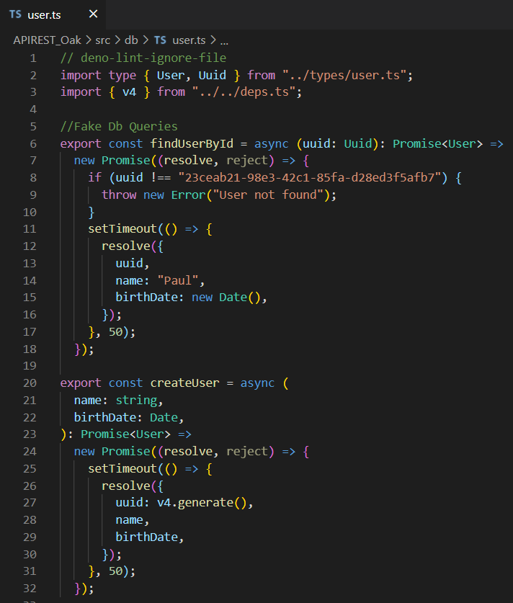
Queries
Con los datos que hemos recogido en los handlers, queremos ejecutar queries.
En este ejemplo no vamos a implementar una conexión a base de datos real sino que vamos a simular una.
Esta implementa los métodos findUserById que recibe el uuid del usuario y createUser que recibe los parámetros name y birthdate para "crear" un nuevo usuario, asignarle un uuid autogenerado y devolver el objeto.
En ambos casos utilizamos una promesa con un timeout para simular una petición asíncrona con cualquier base de datos.

Slide 41
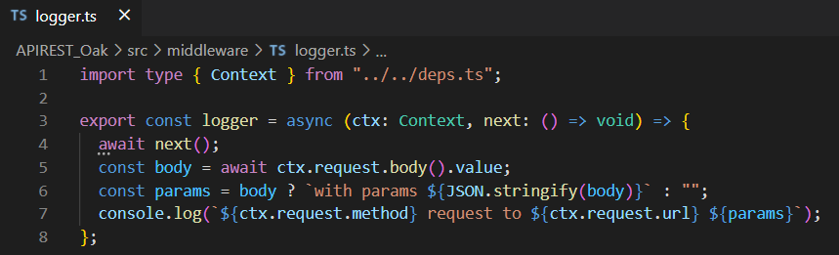
Logger
En este archivo, hacemos un logger para nuestra API.
Queremos mostrar por consola todas las peticiones que nos lleguen, el método de dicha petición mediante la propiedad method y los parámetros que ésta recibe cuando es una petición POST (por ejemplo) algo que podemos hacer de forma sencilla accediendo al body como vimos anteriormente.

Slide 42
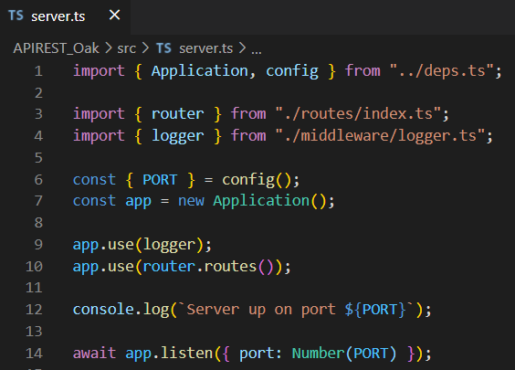
Servidor
El server no es más que una instancia de Application al que pasamos todos los middlewares que queremos usar, en este caso el router y el logger.
Usamos también el archivo .env gracias a la dependencia que importamos dotenv, donde guardamos la configuración y que podemos recuperar mediante config().
En este caso, nuestra única variable de entorno es el puerto PORT.

Slide 43
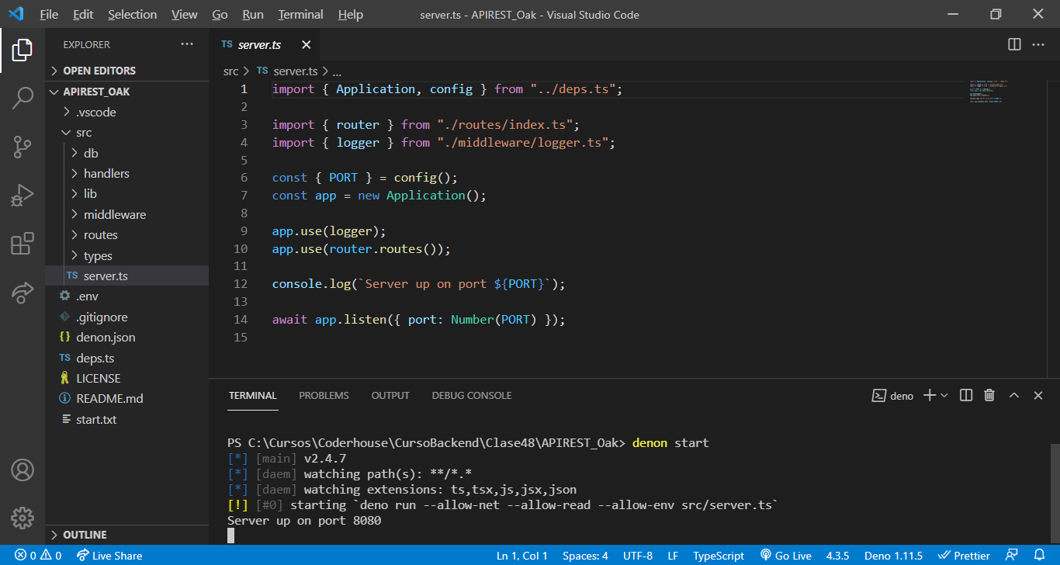
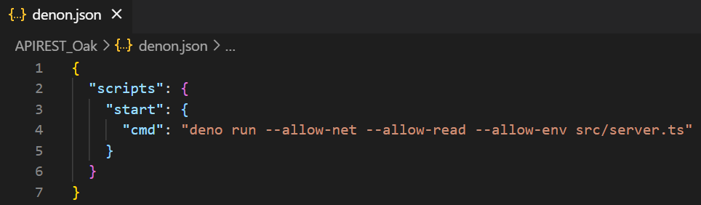
Ejecución de la API
Para ejecutar nuestro servidor con Denon, primero lo instalamos en este proyecto, con el mismo comando que vimos anteriormente.
Luego, creamos el archivo denon.json con el script, en este caso, necesitamos permisos de red, de lectura y env (para las variables de entorno). Finalmente ejecutamos el servidor con denon start.

Slide 44
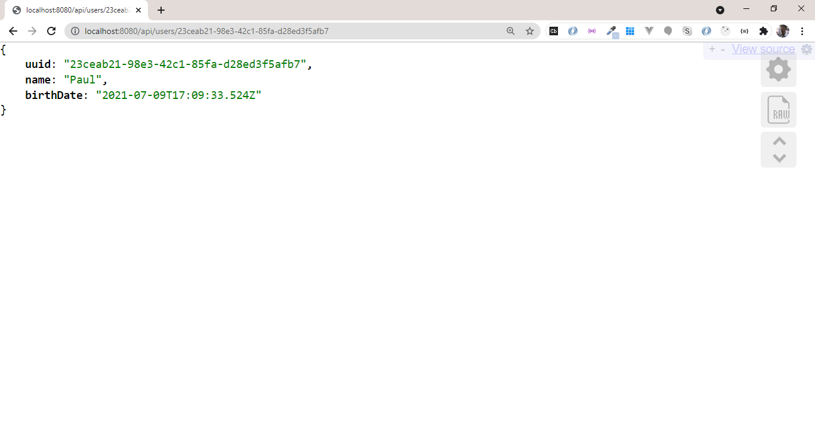
Ejecución de la API
Podemos ir ahora al navegador, y probar la ruta “/api/users/id”. Vemos que obtenemos el registro del usuario del id especificado en la ruta.

Slide 45
API REST CON OAK - PERSISTENCIA EN MONGO

Slide 46
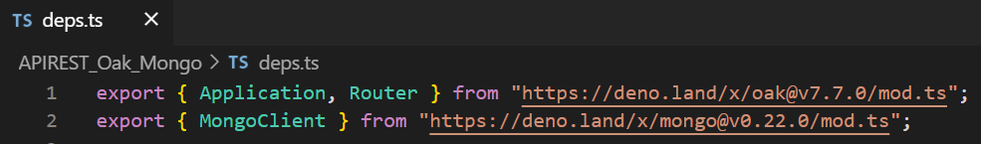
Dependencias
En este caso, vamos a usar los métodos Application y Router del módulo Oak.
Además, vamos a usar una dependencia llamada mongo, de la cual vamos a usar el método MongoClient. Este módulo es un driver de base de datos MongoDB desarrollado para deno.
Los importamos ambos en el archivo de deps.ts.

Slide 47
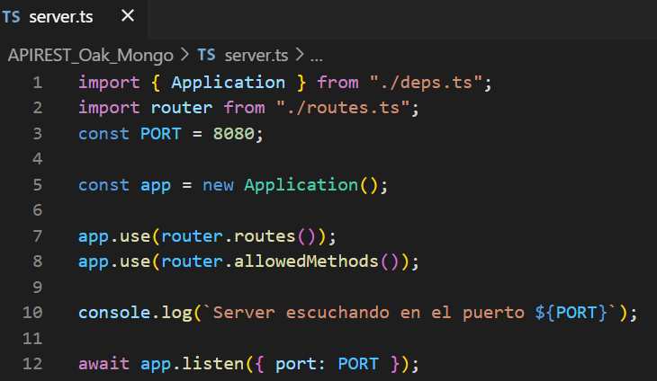
Servidor
El servidor es, como ya vimos, una instancia de Application al que pasamos todos los middlewares que queremos usar.
En este caso, le pasamos del archivo de rutas los métodos routes() y allowedMethods().

Slide 48
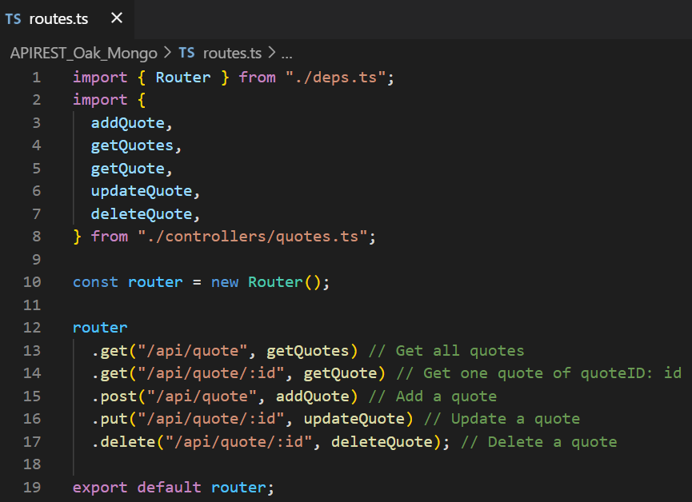
Rutas
En el archivo de rutas, routes.ts, definimos las rutas con los métodos de Router de Oak.
Vamos a usar los métodos GET, POST, PUT y DELETE.
Las funciones de estas rutas las definimos en los controladores.

Slide 49
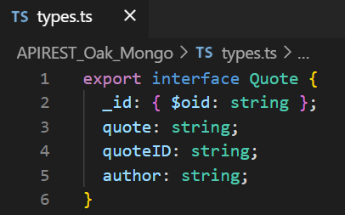
Modelo
Creamos el modelo de Quote para este ejemplo.
En este caso, creamos la interfaz con id, quote, id de quote y el autor.

Slide 50
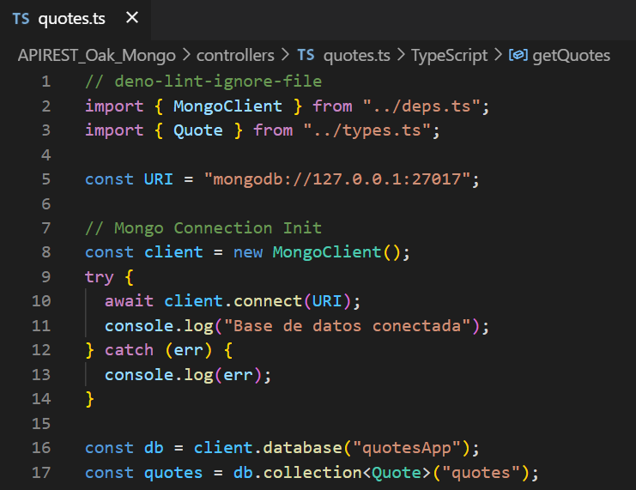
Controlador
En el archivo quotes.ts de la carpeta controllers, vamos a definir todas las funciones de las rutas.
En primer lugar, creamos la conexión a la base de datos de Mongo, con una instancia del método MongoClient que habíamos importado.

Slide 51
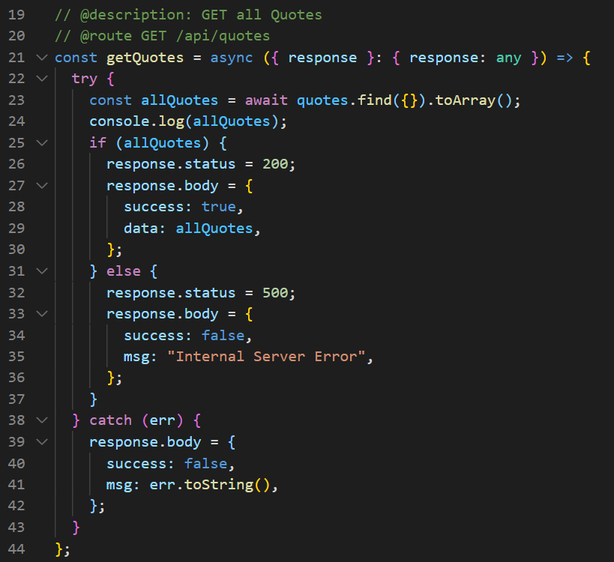
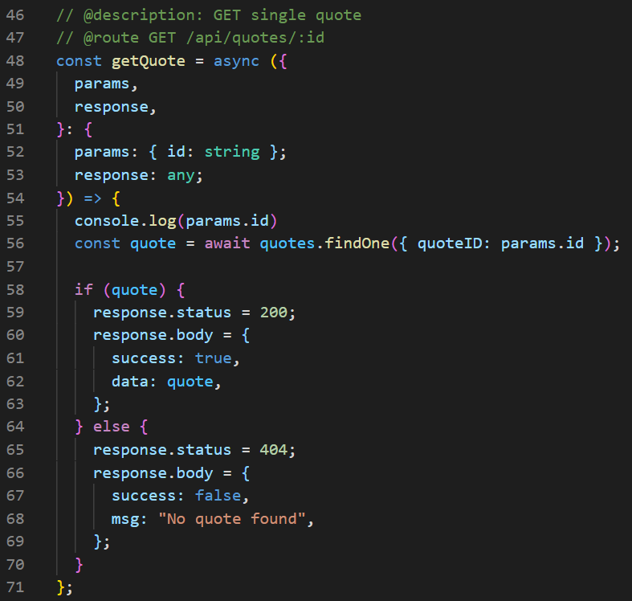
Controlador
Tenemos entonces los métodos por GET para traer todas las quotes y para traer una por su id.
Es similar a lo que veníamos haciendo, con la diferencia que ahora podemos usar los métodos de Mongo para traer los datos.

Slide 52
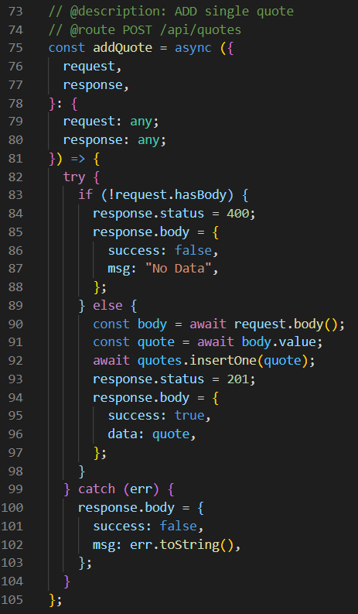
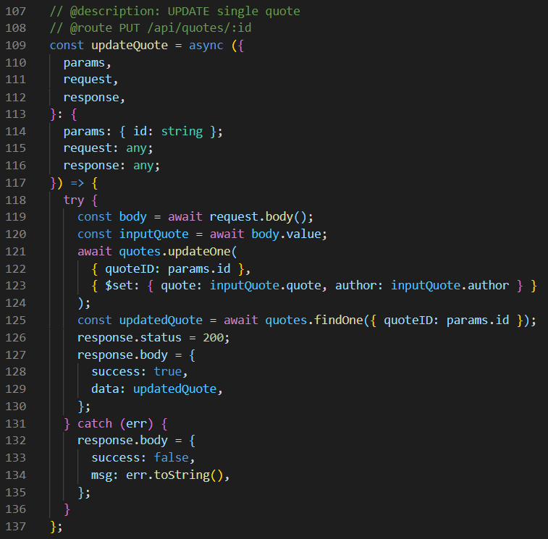
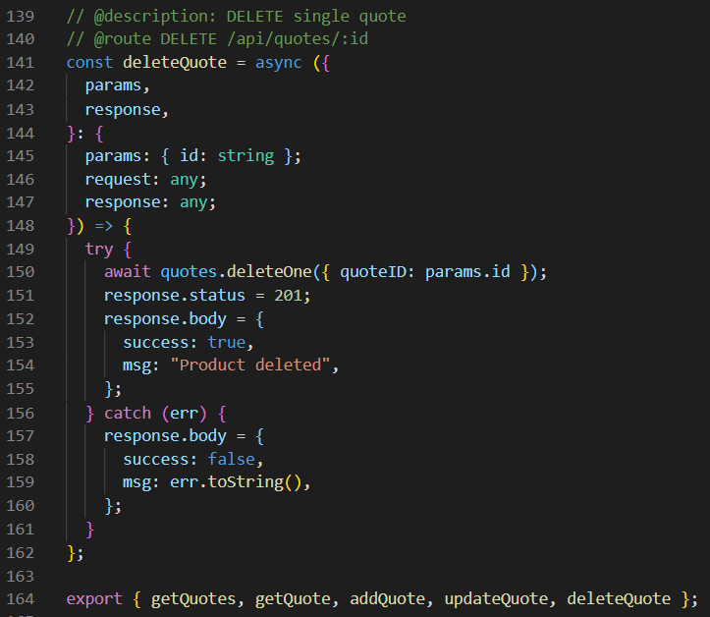
Controlador
De similar forma tenemos la función para crear Quote, modificarla y eliminarla.

Slide 53
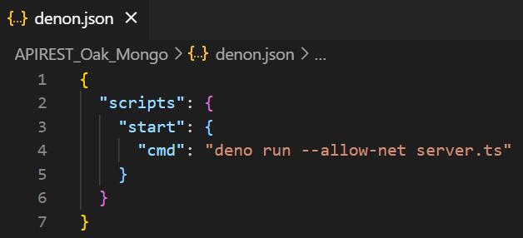
Ejecución de la API
Primero, instalamos Denon en este proyecto para poder usarlo, y lo hacemos con el mismo comando que vinimos usando en los proyectos anteriores.
Luego, en el archivo denon.json tenemos el script para iniciar el servidor con permisos de red.

Slide 54
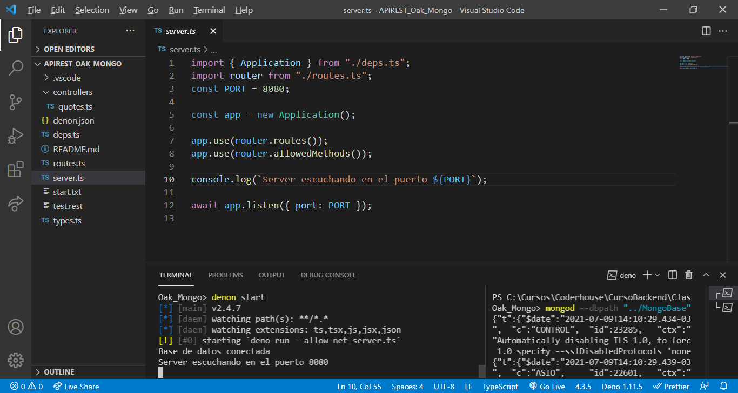
Ejecución de la API
Para ejecutar el servidor debemos tener dos terminales en la carpeta raíz de nuestro proyecto. En la primera, iniciamos Mongo con el comando mongod --dbpath "../MongoBase".
Y en la segunda, iniciamos el servidor con el comando denon start.

Slide 55
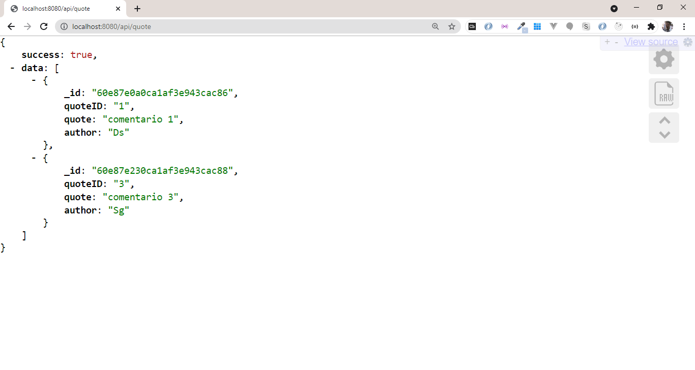
Ejecución de la API
Vamos entonces al navegador, y probamos la ruta “/api/quote” que lista todas las quotes que tenemos en la base de datos.

Slide 56
USANDO OAK
Tiempo: 15 minutos

Slide 57
USANDO OAK
Tiempo: 15 minutos
Crear un servidor API Restful con Deno Oak que permita:
- incorporar productos con su nombre, descripción y precio.
- listar los productos totales y por su id.
- modificar un producto por su id.
- borrar un producto por su id.
Utilizar denon para el reinicio del servidor en caso de cambiar el código fuente.
Centralizar el uso de las dependencias en un sólo archivo deps.ts
Utilizar postman para enviar todos los request http a la ruta '/api/productos' y también el navegador para visualizar la lista cargada.

Slide 58
ENTREGA DEL PROYECTO FINAL
Deberás entregar tu aplicación eCommerce Backend correspondiente a la última entrega de tu proyecto final.

Slide 59
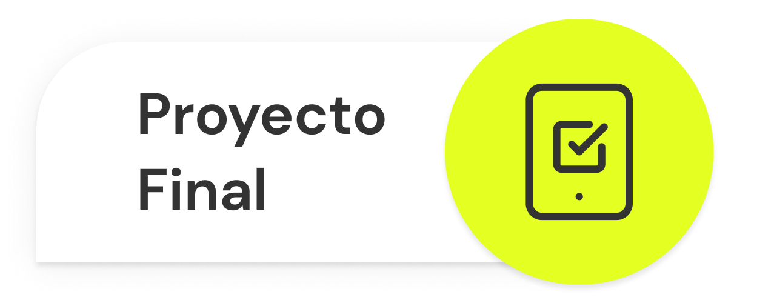
ENTREGA DEL PROYECTO FINAL
Formato: link a un repositorio en Github con el proyecto cargado. Sugerencia: no incluir los node_modules
>>Consigna: Para culminar con el proyecto final, vamos a realizar las últimas reformas al desarrollo backend e-Commerce para que quede estructurado de acuerdo a los criterios y mecanismos que fuimos aprendiendo en este último trayecto del curso. En primer lugar la aplicación de servidor debe tener sus capas MVC bien definidas y en archivos separados. Debe existir la capa de ruteo, el controlador, la capa de lógica de negocio con los casos de uso y las validaciones y la capa de persistencia con los DAOs/DTOs o Repositories necesarios para soportar el o los sistemas de persistencia elegidos. En caso de ser más de uno, utilizar una factory para que podamos elegir el sistema de almacenamiento al inicio del servidor. El servidor debe disponer de configuraciones mediante variables de entorno, que permitan crear un ambiente para desarrollo y otro para producción, elegibles desde la variable de environment NODE_ENV al desplegar la aplicación. Como variables de configuración deberían estar el puerto de escucha del servidor, la persistencia elegida, el string de conexión a la base de datos (si hubiera varios sistemas de persistencia en base de datos considerar todos los casos y sus diferencias), API keys y todo lo que sea necesario que esté en un archivo protegido fuera del código del servidor. Pensar en utilizar bases de datos y servidores locales para la configuración de desarrollo.

Slide 60
ENTREGA DEL PROYECTO FINAL
Formato: link a un repositorio en Github con el proyecto cargado. Sugerencia: no incluir los node_modules
Se debe analizar que el hecho de incorporar un caso más de uso en la lógica del servidor, sea un proceso de agregar código y no de modificar el existente. Si agregamos un sistema más de persistencia, deberíamos agregar sólo el módulo nuevo y reformar la factory, mientras que resto del proyecto: router, controlador, lógica de negocio, validaciones y otros sistemas de persistencia no deberían sufrir modificaciones para soportar la nueva función. El código debe quedar bien tabulado, legible, ordenado y comentado ni por exceso ni por defecto. Las funciones o clases que se por sí solas expliquen su misión, no necesitan ser explicadas (salvo que amerite por complejidad). Para concluir, subir el desarrollo completo a Heroku o algún PASS de preferencia, seleccionando la configuración a producción de modo de utilizar los parámetros adecuados de funcionamiento y la persistencia en la nube a través de bases de datos como servicio (DBaaS). 👉 Para más detalle, puedes consultar la Consigna Proyecto Final Curso Backend.

Slide 61

¿PREGUNTAS?

Slide 62
¡MUCHAS GRACIAS!
Resumen de lo visto en clase hoy:
Manejo de dependencias en proyectos Deno.
API REST con Deno y Express.
API REST con Deno y Oak.

Slide 63

OPINA Y VALORA ESTA CLASE

Slide 64
#DEMOCRATIZANDOLAEDUCACIÓN

